Slide 1
Škola | Základní škola Zlín, Nová cesta 268, příspěvková organizace
Vzdělávací oblast | Člověk a příroda
Vzdělávací obor | Fyzika 7
Tematický okruh | Světelné jevy
Téma | Kulová zrcadla
Název | VY_32_INOVACE_16_23_kulova_zrcadla
Určení | 7. ročník
Autor | Mgr. Tomáš Bobál
Vytvořeno | Květen 2012
Anotace | Určeno pro výuku a domácí přípravu žáků. Žák se seznámí s kulovými zrcadly a jejich praktickým využitím.

Slide 2
Kulová zrcadla
Kulová zrcadla mají tvar části kulové plochy.
Podle toho která strana kulové plochy odráží je dělíme na dutá a vypuklá.
Duté kulové zrcadlo
Vypuklé kulové zrcadlo

Slide 3
Kulová zrcadla
Duté kulové zrcadlo odráží rovnoběžné paprsky do jednoho bodu, který nazýváme ohnisko F.
o – optická osa zrcadla
S – střed křivosti zrcadla
V – průsečík optické osy a zrcadla
V
o
F
S
F – ohnisko zrcadla
f – ohnisková vzdálenost
f

Slide 4
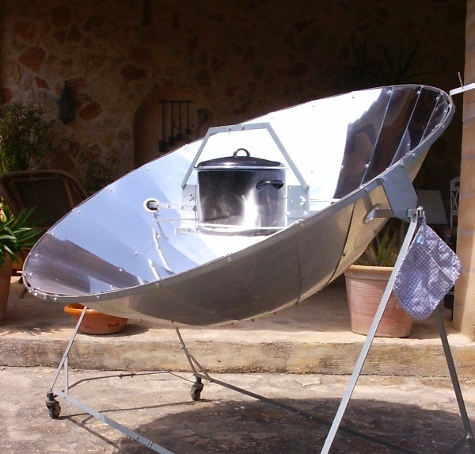
Kulová zrcadla
Využití dutého kulového zrcadla
Ohřívač: rovnoběžné paprsky ze slunce jsou odraženy do ohniska ve kterém je umístěný hrnec.

Slide 5
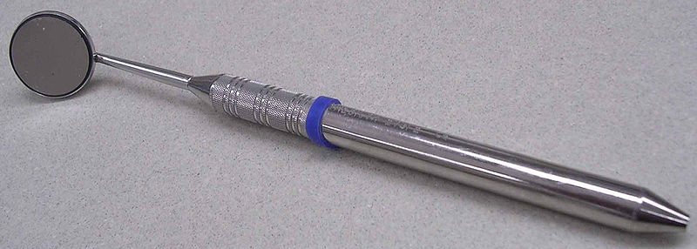
Kulová zrcadla
Využití dutého kulového zrcadla.
Vyzkoušejme jaké má vlastnosti obraz v dutém zrcadle.
Závisí na vzdálenosti předmětu od zrcadla?
Zubařské zrcátko: Předmět, který je blízko (zub) je vidět zvětšený.

Slide 6
Kulová zrcadla
Vypuklé kulové zrcadlo odražené paprsky rozptyluje. Prodloužíme-li odražené paprsky, protnou se v ohnisku.
o – optická osa zrcadla
S – střed křivosti zrcadla
V – průsečík optické osy a zrcadla
V
o
S
F´
F´ – ohnisko zrcadla
f´ – ohnisková vzdálenost
f´

Slide 7
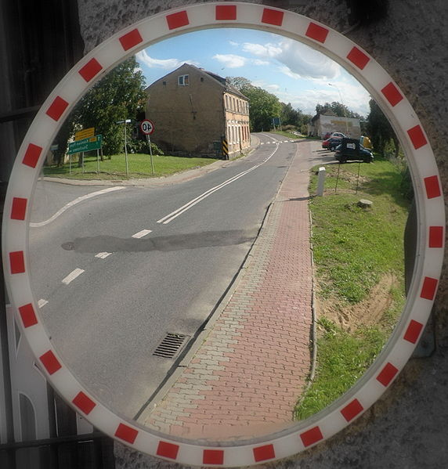
Kulová zrcadla
Využití vypuklého kulového zrcadla.
Vyzkoušejme jaké má vlastnosti obraz ve vypuklém zrcadle.
Závisí na vzdálenosti předmětu od zrcadla?
Zrcadlo u nepřehledných míst: Obraz ve vypuklém zrcadle je vždy vzpřímený a zmenšený.

Slide 8
Kulová zrcadla
Použité zdroje:
RAUNER, Karel, Václav HAVEL, Jitka PROKŠOVÁ a Miroslav RANDA. NAKLADATELSTVÍ FRAUS. Fyzika 7: učebnice pro základní školy a víceletá gymnázia. 1. Plzeň: Fraus, 2005. ISBN 80-7238-431-7.
MICROSOFT CORPORATION. Obrázky a jiný obsah [online]. 2012 [cit. 2012-04-01]. Dostupné z: http://office.microsoft.com
PEDRO SERVERA. Spiegelkocher.JPG. In: Wikipedia: the free encyclopedia [online]. San Francisco (CA): Wikimedia Foundation, 2008 [cit. 2013-04-22]. Dostupné z: http://commons.wikimedia.org/wiki/File:Spiegelkocher.JPG?uselang=cs
DOZENIST. Dentalmirror.jpg. In: Wikipedia: the free encyclopedia [online]. San Francisco (CA): Wikimedia Foundation, 2007 [cit. 2012-04-22]. Dostupné z: http://commons.wikimedia.org/wiki/File:Dentalmirror.jpg?uselang=cs
DROŻDŻEWSKI, Radosław. Golczewo DW106 kier. Kamień.jpg. In: Wikipedia: the free encyclopedia [online]. San Francisco (CA): Wikimedia Foundation, 2009 [cit. 2012-04-22]. Dostupné z: http://commons.wikimedia.org/wiki/File:Golczewo_DW106_kier._Kamie%C5%84.jpg?uselang=cs

